Slide 1
Комп'ютерні презентації
10 клас
Урок 1

Slide 2
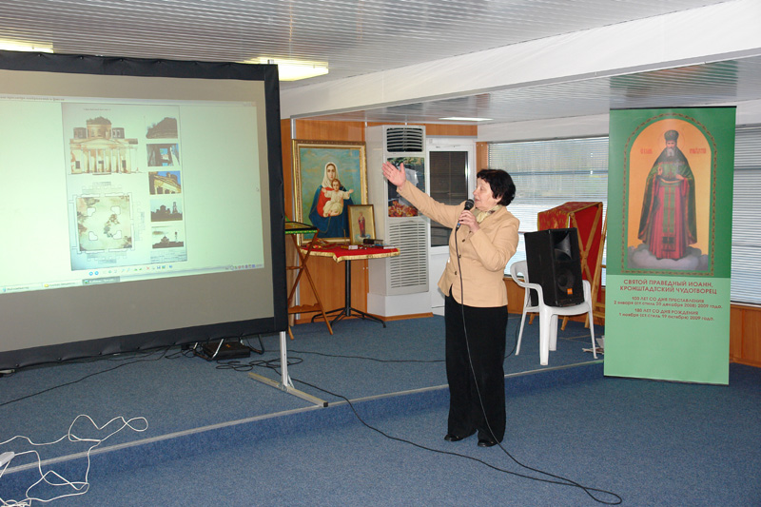
Презентація — офіційне представлення особи, підприємства, фірми, продукції, товару тощо.
Комп’ютерна презентація (від англ. presentatіon — подання, представлення) — електронний документ, що являє собою послідовність слайдів, що змінюють один одного, тобто електронних сторінок.

Slide 3
Типи комп’ютерних презентацій
Типи презентацій
за способом організації
слайдові
потокові
за напрямком діяльності
торгові
навчальні
маркетенгові
корпоротивні

Slide 4
Потокова технологія дає можливість створювати презентації, прив’язані до часової шкали.
Тривалість таких презентацій, початок та кінець точно вимірюються у секундах. Технологія створення потокових презентацій реалізована у програмах Macromedіa Flash, Movіe Maker та ін.

Slide 5
Слайдова презентація — набір картинок-слайдів з певної теми, які зберігаються у файлі спеціального формату. Найпопулярніша на сьогодні технологія створення слайдових презентацій реалізована у програмі MS PowerPoint.

Slide 6
Обєкти слайда
текст
малюнки
відео
аудіо
таблиця
діаграма
схема
гіперпо-силання

Slide 7
Під час створення презентації слід враховувати:
1) мету презентації;
2) приміщення;
3) аудиторію.
Залежно від аудиторії демонстрація презентації може відбуватися на екрані монітора комп’ютера чи на великому екрані за допомогою спеціальних пристроїв (мультимедійного проектора, плазмового екрана, мультимедійного плато, телевізора тощо).

Slide 8
Етапи створення презентації
Проектування | Створення | Демонстрація
а) визначення мети і завдань презентації; б) визначення цільової аудиторії та приблизної кількості слухачів; в) визначення тривалості презентації | а) складання плану презентації; б) пошук і створення інформаційного вмісту презентації; в) художнє оформлення слайдів | а) вибір технічних засобів для демонстрації; б) складання доповіді; в) оформлення приміщення; г) підготовка роздаткового матеріалу

Slide 9
Зміст
Презентація чітко спланована, містить достовірні відомості, які є актуальними та мають практичну користь для аудиторії. Доступна для сприйняття, цікава. Є відповідні висновки, рекомендації, посилання на джерела інформації
Грамотність
Відсутність помилок, формулювання точні, висновки лаконічні. Правильно вказані джерела інформації
Оформлення
Дизайн привабливий. Фон є самобутнім та психологічно комфортним. Добір шрифтів та їхнього розміру сприяє легкості читання та сприйняття інформації. Використані зображення опрацьовані належним чином і вдало доповнюють зміст. Доцільно використано можливості анімації. Слайди ідеально пов’язані між собою. Кількість слайдів презентації відповідає розкриттю її змістової частини відповідно до мети її створення
Презентування
Стиль мовлення відповідає поданому матеріалу, спостерігається обізнаність розробника проекту, увага аудиторії

